Slide 1
Ako to fungovalo v bratislavskom karanténnom mestečku počas pandémie?
(Pohľad sociálnych pracovníkov z karanténneho mestečka)
Uršuľa Kovalyk, Tomáš Kubiš, Divadlo bez domova, Bratislava
Konferencia Ľudia bez domova 2020
Ľudia bez domova počas pandémie koronavírusu
10. júla 2020

Slide 2
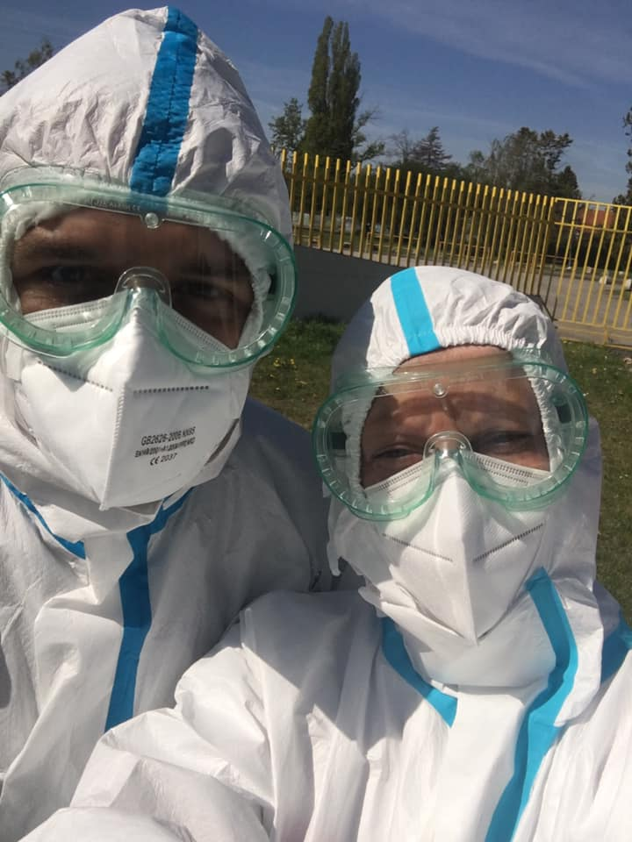
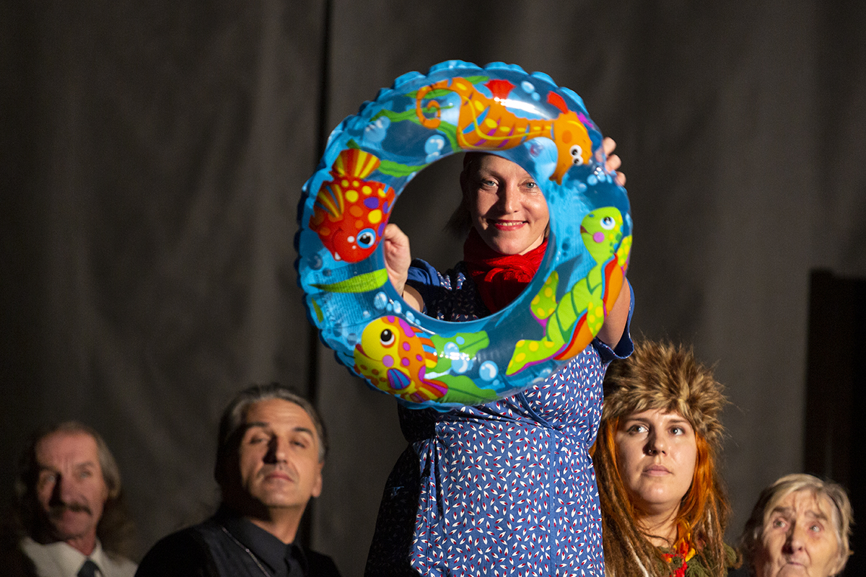
Tomáš a Uršuľa, divadlo a karanténa

Slide 3
Karanténne mestečko (KM) pre ľudí bez domova v Bratislave
Lokalita: rekreačný areál Zlaté Piesky rozdelený na zóny
Čas: 16. 04. 2020 – 22. 05. 2020
Zriaďovateľ: Magistrát hl. mesta SR Bratislavy
Súčinné zložky: Ozbrojené sily SR, Policajný zbor SR
Cieľová skupina: ľudia bez domova, u ktorých je podozrenie na COVID-19 alebo boli pozitívne testovaní na COVID-19, pričom majú ľahký priebeh ochorenia

Slide 4
Personál KM
Koordinátor – Braňo Tichý
Manažér – Matej Jurášek
Soc. pracovníčky a pracovníci – Nina Piovarčiová, Jakub Bartoš, Uršuľa Kovalyk, Tomáš Kubiš
Sanitkári – Patrik Krebs, Igor Barilik
Lekári a zdravotníčky
Psychiater
Upratovacia služba
Polícia a vojaci

Slide 5
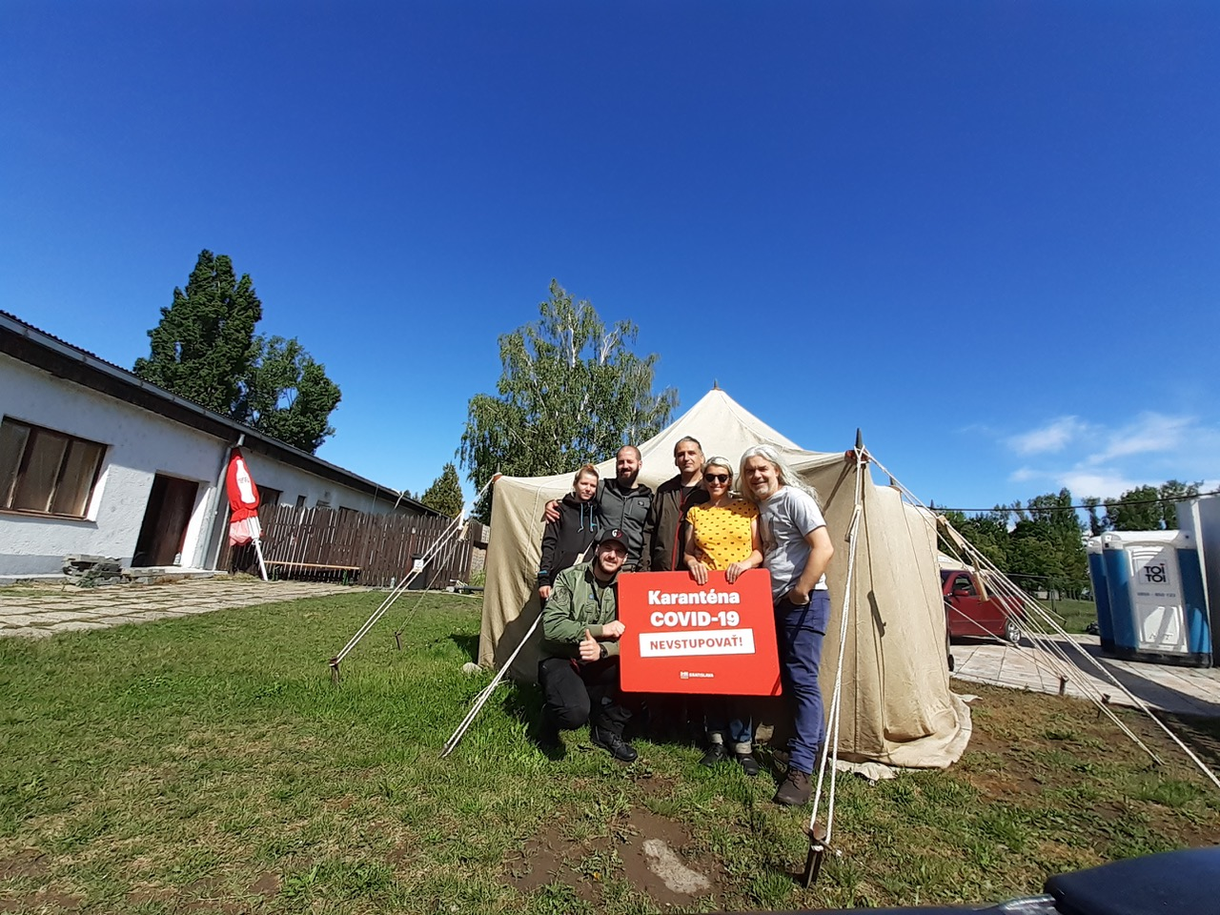
Sociálne pracovníčky a pracovníci, sanitkár a manažér

Slide 6
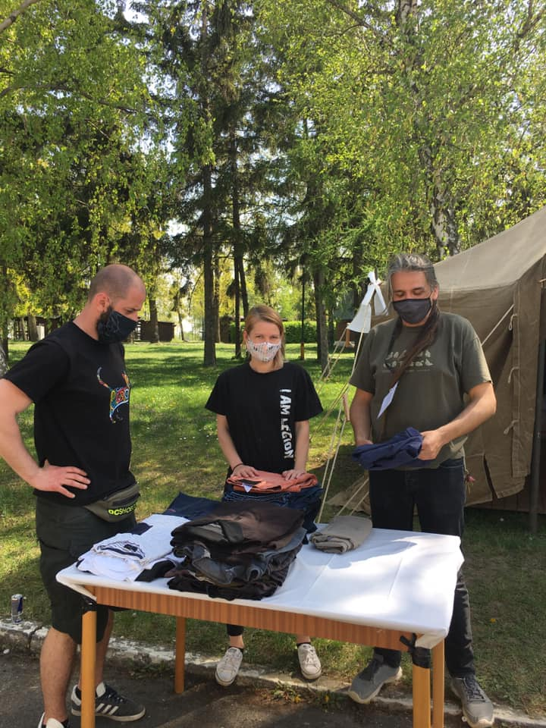
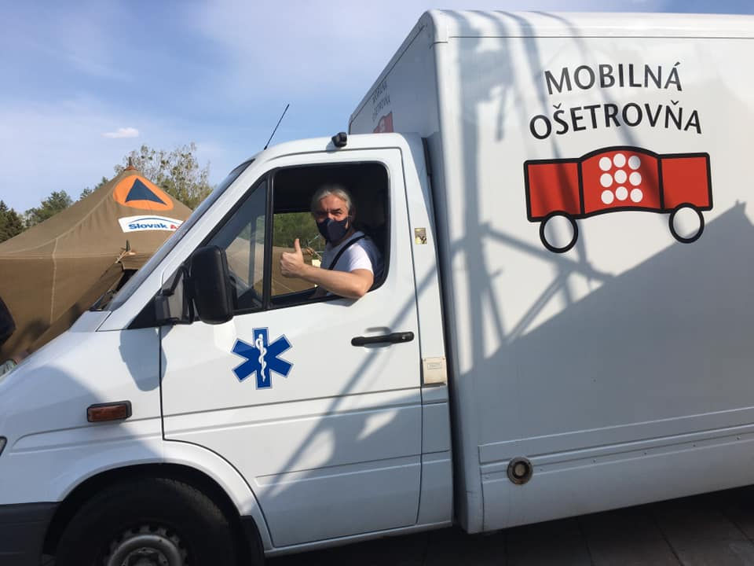
Personál KM

Slide 7
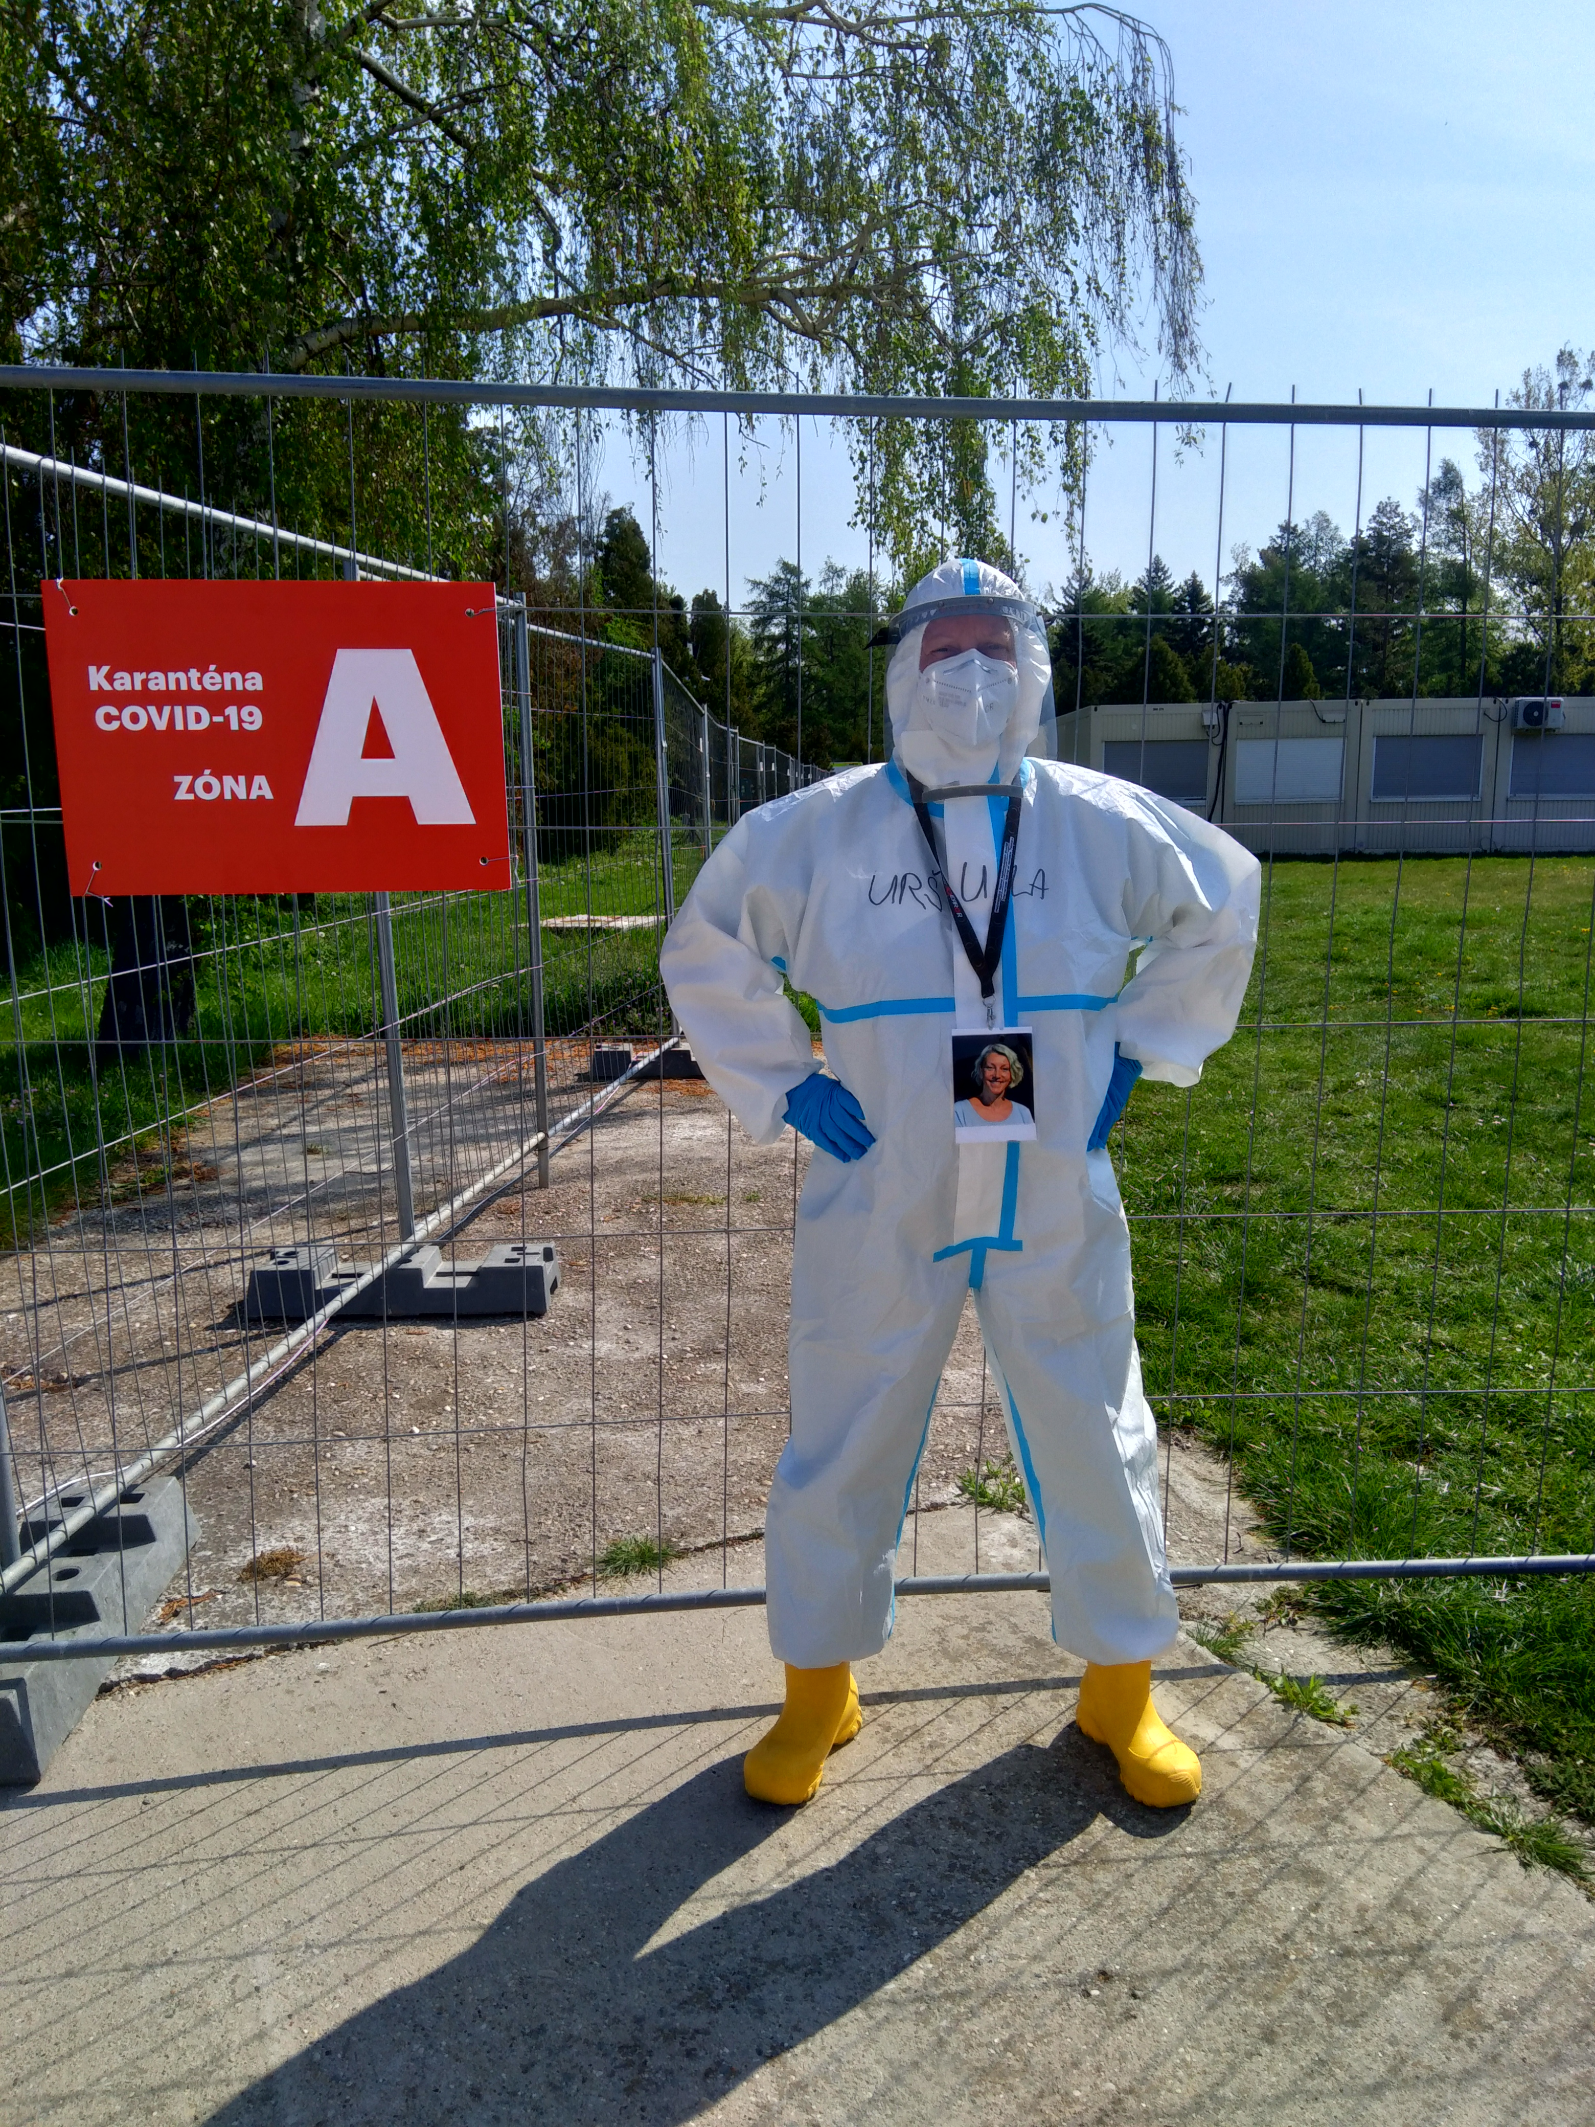
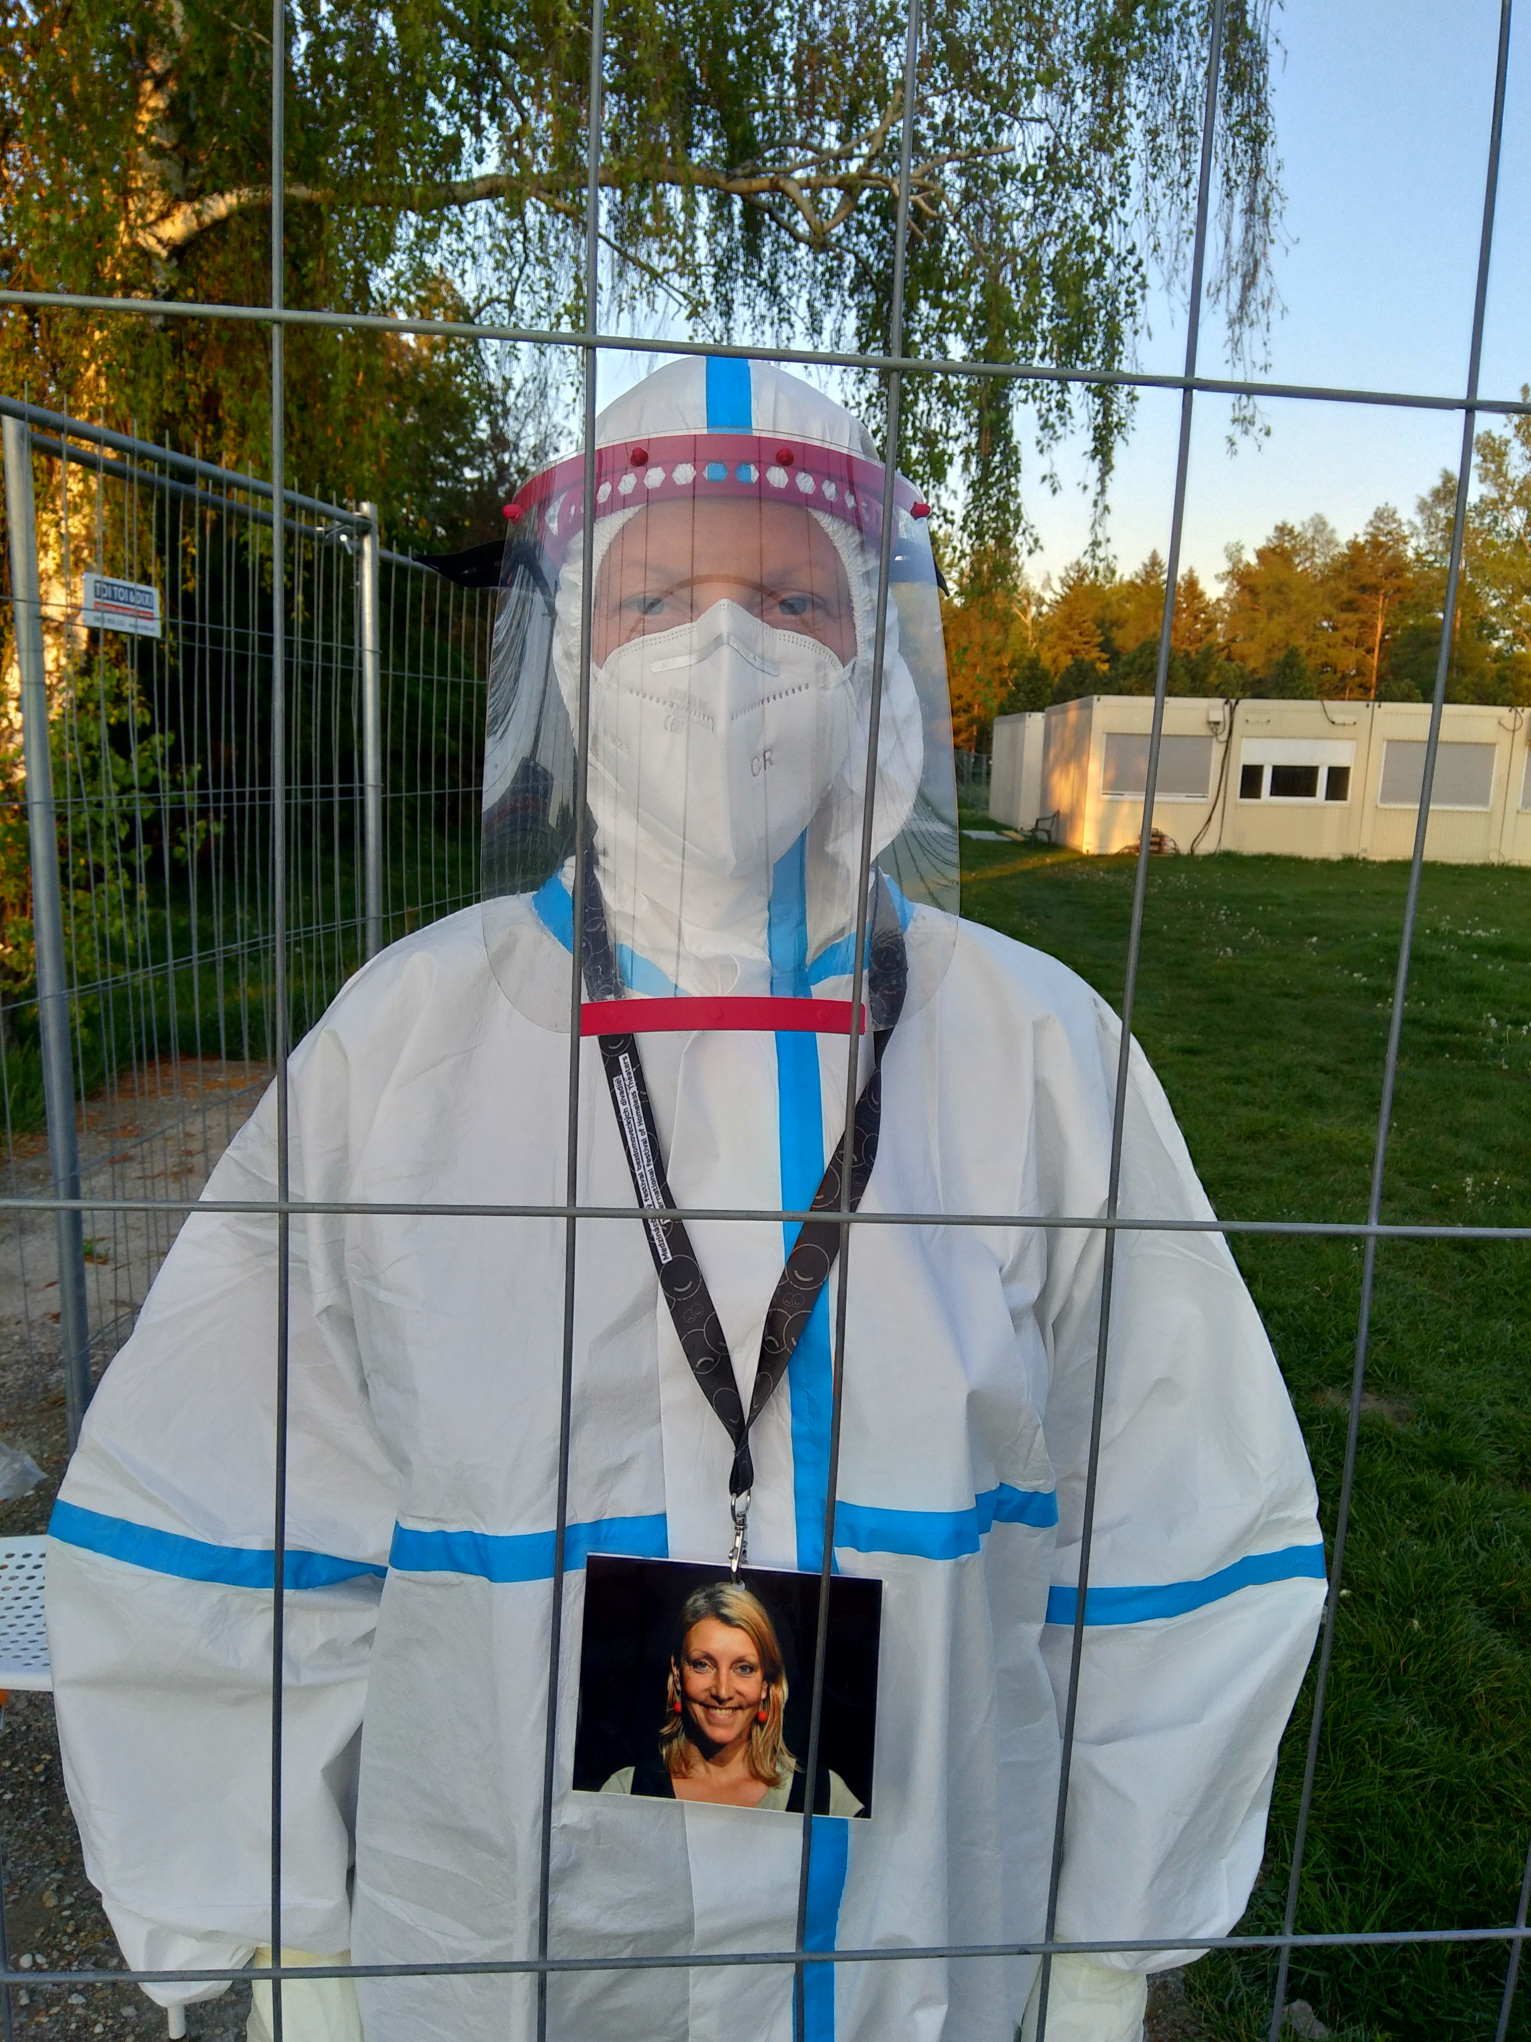
Sociálna pracovníčka

Slide 8
Základné praktické informácie
Práca sociálnych pracovníkov, sanitkárov, zdravotníkov a upratovacej služby podliehala prísnemu epidemiologickému protokolu (špeciálne školenie, OOPP, hygiena), ktorý má k dispozícii Magistrát
Všetky zložky spolupracovali a komunikovali medzi sebou prostredníctvom vysielačiek (tímová práca)
Kapacita: 30 miest pre ľudí s možnosťou ochorenia COVID-19 (zóna A) a 20 miest pre ľudí s ochorením COVID-19 (zóna B)

Slide 9
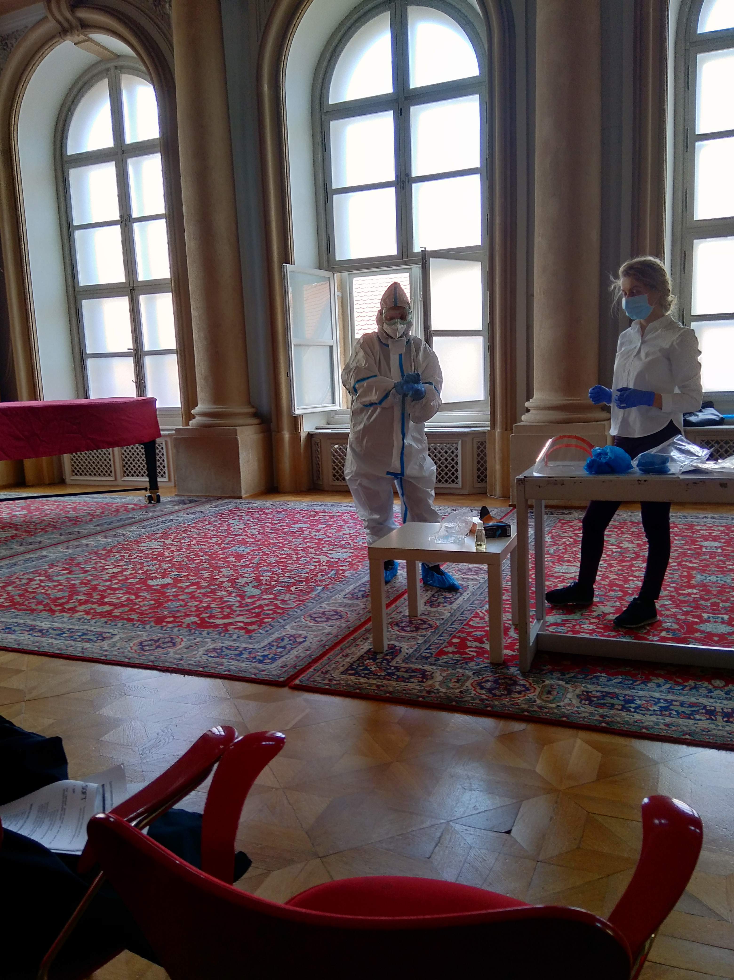
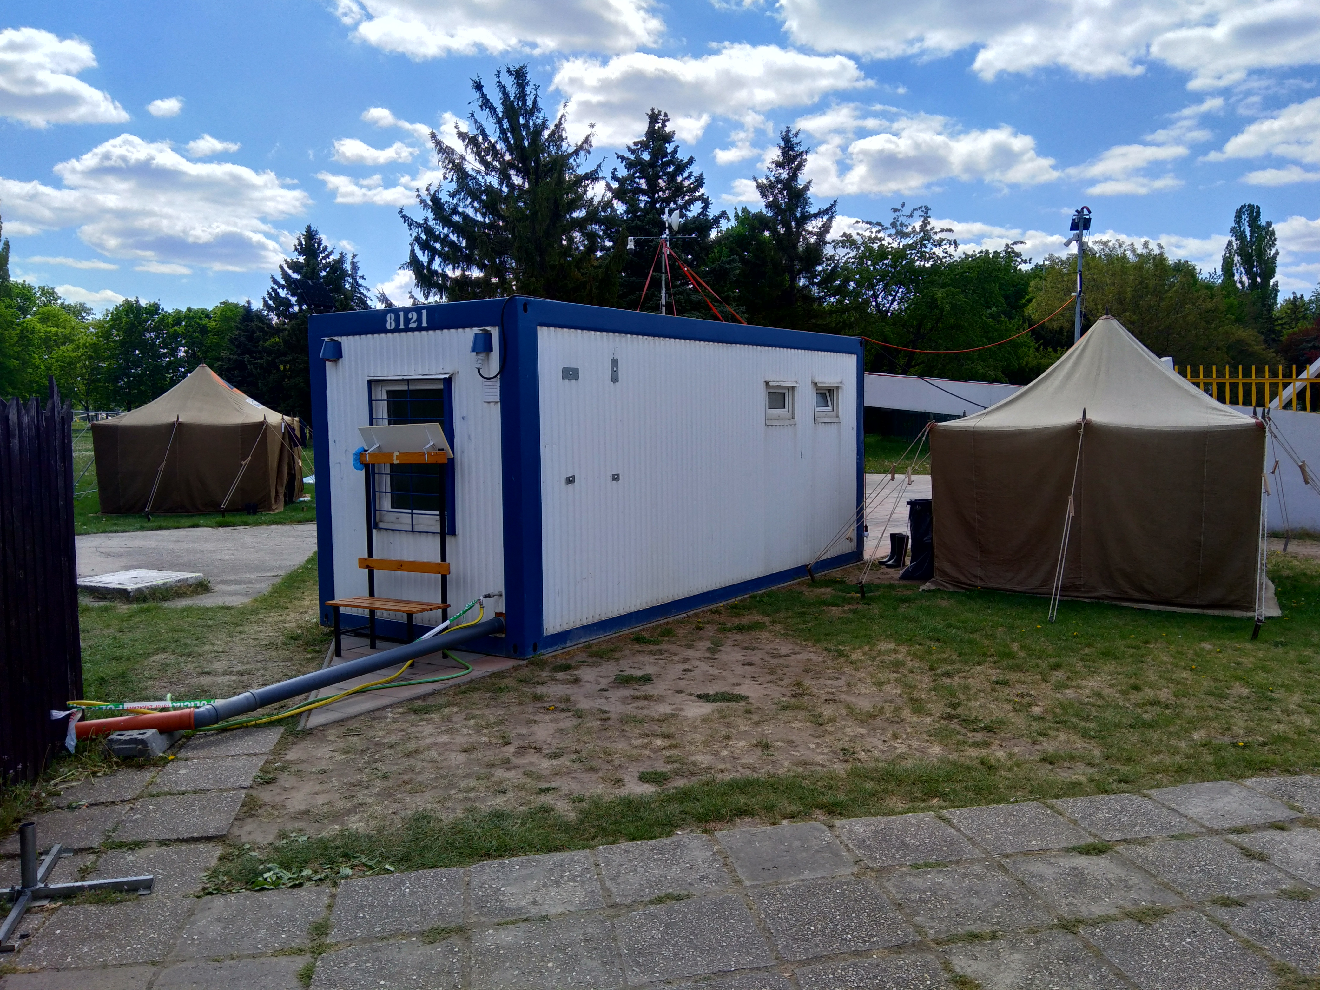
Osobné ochranné pracovné prostriedky, hygiena a bezpečnosť

Slide 10
Sociálna práca
Zámer: pomôcť klientom podozrivým na ochorenie COVID-19 a klientom s potvrdeným ochorením COVID-19 zvládnuť karanténny pobyt v mestečku
Ciele:
Pomôcť klientom dodržať podmienky rôzne dlhých karantén v zónach A a B
Zabrániť prenosu koronavírusu – medzi klientmi navzájom aj medzi klientmi a pracovníkmi

Slide 11
Klienti v karanténnom mestečku
Klientmi mohli byť muži aj ženy bez domova, jedinou podmienkou bola ich mobilita
Pobyt v KM bol dobrovoľný
Zóna A – suspektní klienti, ktorí mali príznaky COVID-19, prišli do priameho kontaktu s osobou s COVID-19 alebo boli v prostredí, kde sa vyskytol COVID-19 (napr. nemocnica)
– dĺžka karantény min. 5 – 7 dní a testovanie na COVID-19

Slide 12
Klienti v karanténnom mestečku
Zóna B – klienti s pozitívnym výsledkom testu na COVID-19
– dĺžka karantény 14 dní a 2 negatívne testy potrebné na jej ukončenie
Počet klientov za celé obdobie: 11
V zóne A: 10
V zóne B: 1

Slide 13
Kto boli klienti v KM?
ľudia so závislosťami
ľudia po výkone trestu
osoby so psychiatrickou diagnózou
seniori
osoby s ŤZP (napr. DMO)
ľudia s inými diagnózami a ochoreniami

Slide 14
Kto boli klienti v KM?
ľudia pracujúci na dohodu, ktorých vyhodili z ubytovne kvôli podozreniu, že mohli byť v kontakte s COVID pozitívnou osobou. Ubytovňu museli opustiť aj napriek tomu, že ju mali zaplatenú – mohli sa vrátiť s negatívnym výsledkom testu.
všetci klienti boli muži
špeciálni klienti: muž a žena bez domova (pár), ktorým nemali kam poslať výsledok testov na COVID-19, pretože nemali mobil. Negatívny výsledok im oznámili sociálni pracovníci cez plot.

Slide 15
Ako prebiehala sociálna práca v KM
4 sociálni pracovníci – 2 ženy a 2 muži
Pracovali denne od 8:00 do 21:00, každý deň jedna dvojica (muž + žena)
Rozhodnutie o tom, na základe akého protokolu bude klient prijatý do KM, mal na starosti koordinátor mestečka. Protokoly záviseli od rokovaní a dohôd krízových štábov.

Slide 16
Proces vstupu klienta do zóny A
Prvý kontakt s klientom, o ktorom sa rozhodlo, že spĺňa podmienky prijatia, mal sanitkár, ktorý doviezol klienta sanitkou do KM – priamo na miesto kde sa konala registrácia (registračný stan)
Registráciu vykonávali vždy 2 sociálni pracovníci. 1 bol oblečený v kompletných OOPP (skafander) a robil s klientom úvodný rozhovor, kde zisťoval potrebné informácie, čiže spísal základnú zdravotnú a sociálnu anamnézu.

Slide 17
Proces vstupu klienta do zóny A
Klientovi vysvetlil dobrovoľnosť karantény, jej význam, výhody pobytu, základné pravidlá fungovania mestečka, zodpovednosti personálu.
Na príjem klientov vytvorili soc. pracovníci špeciálny formulár, ktorý má k dispozícii Magistrát.
Našou filozofiou bolo urobiť z karantény liečenie, nie väzenie – aj prístup soc. pracovníkov ku klientom bol, akoby boli na liečení.

Slide 18
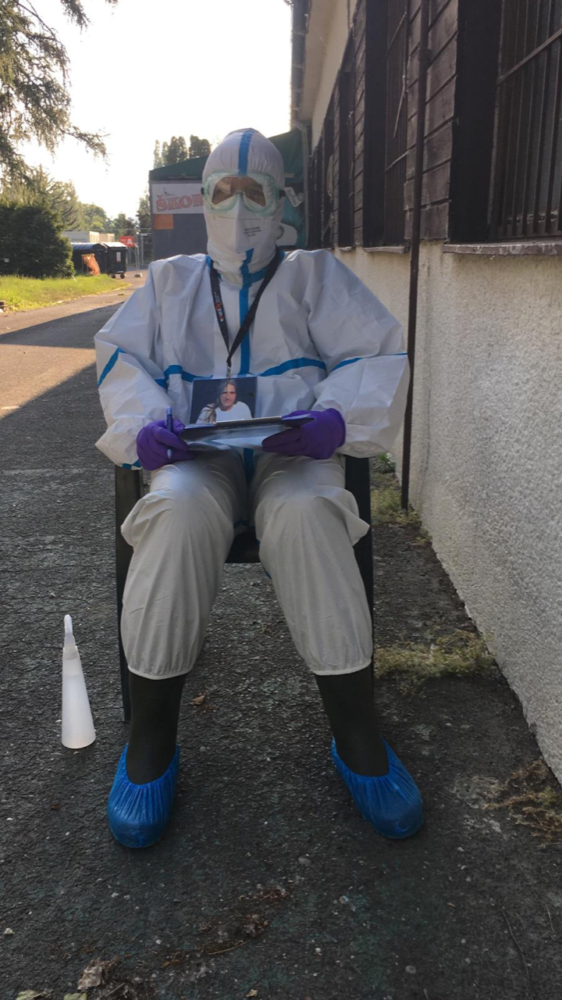
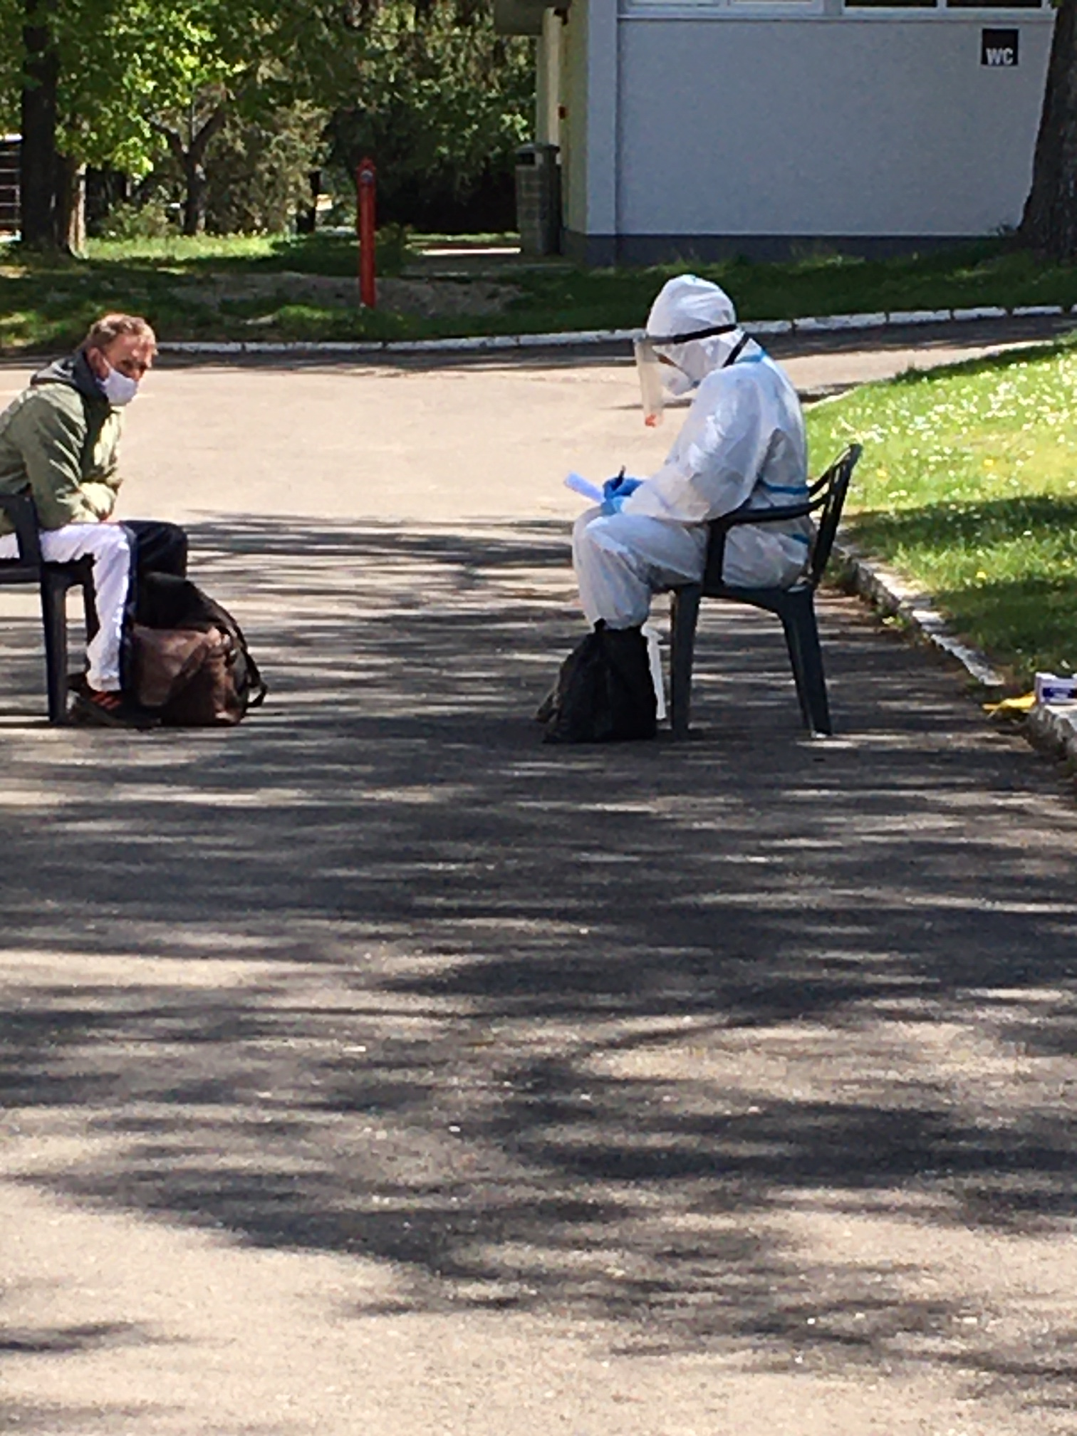
Príjem klienta – registrácia

Slide 19
Proces vstupu klienta do zóny A
Po registrácii sa išiel klient osprchovať, dostal čisté rúško, oblečenie a prezuvky, zubnú kefku a pastu, sprchový gél, uterák. Osobné veci boli zabalené a odložené do registračného stanu (po odchode si ich klient mohol zobrať).
Po osprchovaní bol vyšetrený službukonajúcim lekárom, resp. zdravotníkmi, a bol ubytovaný vo svojej izbe.

Slide 20
Denný režim
Každý klient v zóne A mal samostatnú izbu a úlohou soc. pracovníkov bolo minimalizovať kontakt medzi klientmi, aby neprišlo k prípadnému prenosu COVID-19.
Klienti mohli vychádzať z kontajnerov, ale museli dodržiavať odstup, nosiť rúška, fajčili mimo kontajnera, mohli sa poprechádzať v zóne A.
Klienti dostávali teplé jedlo 3-krát denne, nápoje, lieky (v prípade potreby), cigarety, knihy, časopisy, krížovky a rádio.

Slide 21
Denný režim
Donášku jedla a ostatných vecí klientom zabezpečoval soc. pracovník oblečený v kompletných OOPP (skafander). Druhý soc. pracovník asistoval (podával veci, otváral bránu) mimo zóny A a nemusel byť v kompletných OOPP.
Soc. pracovník oblečený v OOPP (skafander) viedol s klientmi v zóne poradenské rozhovory, asistoval pri zdravotných vyšetreniach.

Slide 22
Poradenské rozhovory s klientmi
motivačné
ventilačné
informačné
plánovanie (po odchode z KM)
nechali sme, aby klienti sami navrhovali témy, spravidla sa objavovali témy rodina, práca, zážitky z ulice a zo života
telefonické kontaktovanie rodiny, blízkych alebo lekárov prostredníctvom soc. pracovníkov

Slide 23
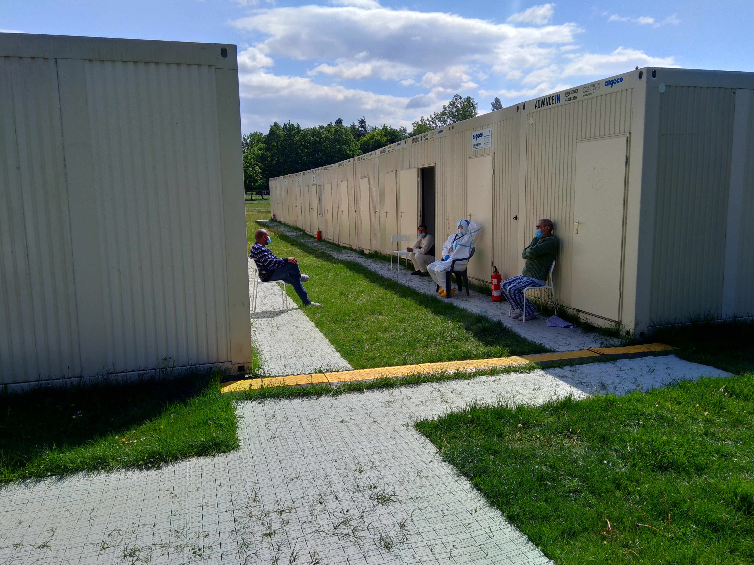
Práca s klientmi

Slide 24
Odchod klienta z KM
Klient mohol opustiť KM po negatívnom teste na COVID-19
Klient opúšťal KM, iba ak bol v dobrom zdravotnom stave, 1 klient musel byť hospitalizovaný v nemocnici kvôli inej diagnóze
Klient sa mohol rozhodnúť, kam chce odísť, či do útulku alebo iného zariadenia, alebo pokračovať v predchádzajúcom živote. Na klientov sme nevytvárali tlak, akceptovali sme ich rozhodnutie.
Klienti odchádzali zväčša po raňajkách, po vykonaní osobnej hygieny, ak chceli, dostali čisté oblečenie.

Slide 25
Odchod klienta z KM
Klient dostal svoje osobné veci z vreca, prípadne lieky, doklady, recepty atď.
Klienti nám dávali spätnú väzbu ústnou formou
Klienti odchádzali s potvrdením, že sú COVID negatívni
Klientov sme pochválili, že vydržali karanténu, dali sme im kontakty na organizácie pomáhajúce ľuďom bez domova a cigaretu na cestu ☺

Slide 26
Skúsenosti s klientmi
Najčastejšie prichádzali klienti z urgentného príjmu z nemocnice
1 klient prišiel z útulku
2 klienti boli vyhodení z ubytovne
Väčšina klientov mala aj iné vážne zdravotné problémy, vďaka prítomnosti kompetentného lekára sa mohli liečiť a zdravotný stav sa im zlepšil
1 klient bol vďaka intervencii lekárky KM hospitalizovaný v nemocnici
Medzi klientmi nikdy nevznikol vážny konflikt
Klienti dávali dobrú spätnú väzbu, že si liečenie užívajú

Slide 27
Skúsenosti s klientmi
Klient so závislosťou a psychiatrickou diagnózou po medikamentóznej liečbe zvládol karanténu
Polícia a vojaci neprichádzali do styku s klientmi, prakticky iba strážili objekt a areál
Žiaden klient neukončil karanténu predčasne
Výbornou správou je, že všetkých 10 klientov v zóne A malo negatívny test na COVID-19 a nepotvrdil sa predsudok, že ľudia bez domova budú tí, ktorí nakazia koronavírusom iných obyvateľov mesta.

Slide 28
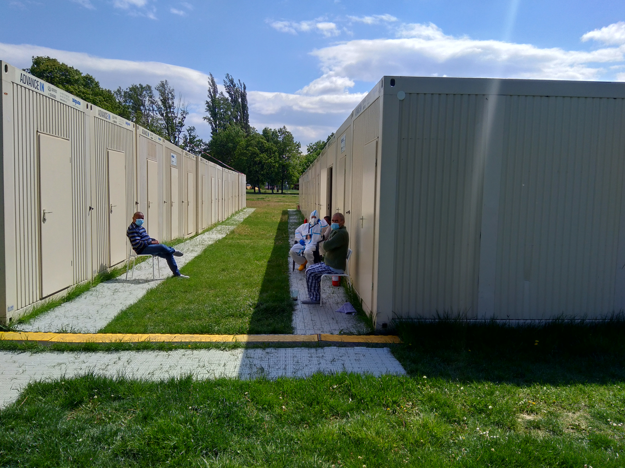
Práca s klientmi

Slide 29
Odporúčania
Sociálny pracovník aj sanitkár by mali byť odborníci, ktorí dlhodobo pracujú s ľuďmi bez domova.
Koordinátor KM by mal byť profesionál, ktorý má skúsenosti s riadením v krízovom režime.
Neodporúčame, aby KM pre ľudí bez domova zabezpečovala iba polícia alebo vojaci.
Nevyhnutná je prítomnosť lekárov a zdravotníkov.

Slide 30
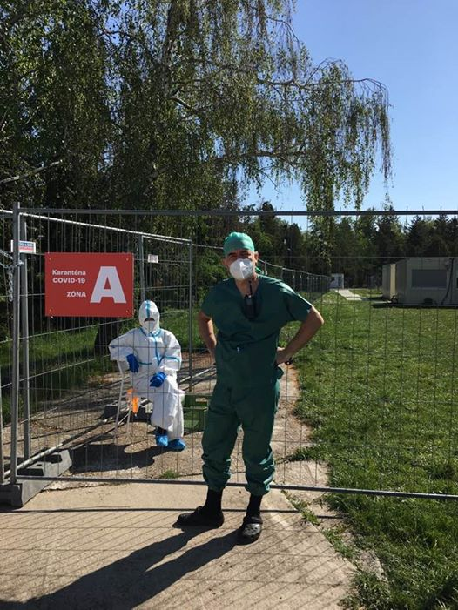
Ďakujeme za pozornosť a tešíme sa na Vaše otázky ☺

